Slide 1
03 SQL*Plus
SQL*Plus 개요
SQL*Plus 명령어
SQL*Plus 사용 환경 명령어
SQL*Plus 형식 명령어
SQL*Plus 편집 명령어
SQL*Plus 파일조작 명령어

Slide 2
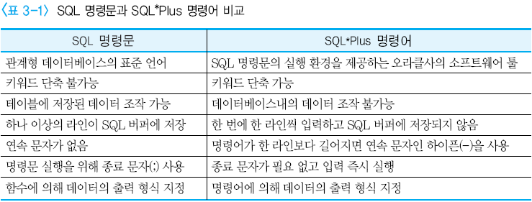
SQL*Plus 의 개요
SQL 명령문과 SQL*Plus
  SQL 명령문 ?
    ANSI 와 ISO 에서 표준 형식을 규정한 관계형 데이타베이스의 표준 언어
  SQL*Plus ?
    SQL 명령문을 대화식으로 실행하기 위해 오라클사에서 제공하는 소프트웨어 툴
    오라클 DBMS 에 접속하여 SQL 명령문을 실행하고 처리 결과를 즉시 확인할 수 있는 개발 환경 제공
- <number> -
3장. SQL*Plus

Slide 3
SQL*Plus 명령어
개요
  SQL*Plus 소프트웨어 툴에서 사용 가능한 명령어
  칼럼이나 데이터의 출력 형식 설정, 환경설정, SQL 명령문의 편집과 저장 기능 제공
유 형 | 유형별 처리 기능과 SQL*Plus 명령어 예
환 경 | SQL명령문의 출력 환경을 지정 ECHO, FEED[BACK], LINE[SIZE], PAGE[SIZE]
형 식 | 검색 결과에 대한 보고서 형태의 출력 형식 설정 COLUMN, TPOSITION, SPOSITION, BREAK
파일조작 | 스크립트 파일의 저장, 적재, 실행 기능 SAVE, GET, START, EDIT, SPOOL
실 행 | SQL명령문 또는 PL/SQL 블록을 오라클 서버에 전송 START, RUN, @, /
편 집 | 버퍼에 저장된 SQL 명령문의 편집 기능 A[PPEND], C[HANGE], DEL, I[NPUT], L[IST]
상호작용 | 변수 작성, 변수 값 및 메시지 출력 기능 &, &&, DEFINE, UNDEFINE, ACCEPT
기 타 | 환경 설정과 오라클 데이타베이스 접속 또는 종료 HOST, EXIT, CONNECT, !
- <number> -
3장. SQL*Plus

Slide 4
SQL*Plus 사용 환경 명령어
개요
  SQL 명령문의 실행 결과를 사용자가 효과적으로 확인할 수 있는 여러 가지 시스템 환경을 제어하기 위한 명령어
  명령문의 기능 유지 기간
    세션 종료나 환경 설정을 변경, 삭제할 때까지 유지
    세션 사용자가 SQL*Plus 툴로 로그인해서 로그 아웃(exit)할 때까지
- <number> -
3장. SQL*Plus

Slide 5
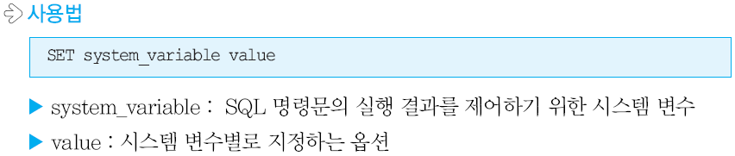
시스템 변수 설정 명령어
SET 명령어
  시스템 변수를 이용한 다양한 시스템 환경을 설정하기 위한 명령어
  출력 행 길이, 출력 페이지 크기, SQL 명령문의 실행 결과 메시지 출력방법, 실행시간 표시 여부, 칼럼 제목 출력 여부, 칼럼 제목 구분 기호 등과 같은 사용 환경을 지정하기 위한 명령어
  현재 작업중인 세션의 환경을 제어하기 위한 시스템 변수 설정 명령어
- <number> -
3장. SQL*Plus

Slide 6
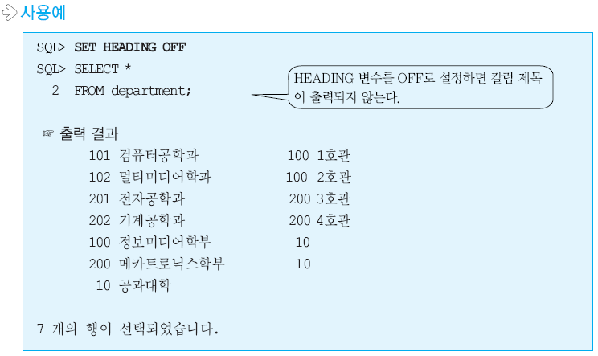
시스템 변수 설정 명령어 사용 예
- <number> -
3장. SQL*Plus

Slide 7
시스템 변수
개요
  SQL 명령문의 실행 결과를 제어하기 위한 변수
  사용 환경 제어를 위한 시스템 변수
    AUTOCOMMIT, FEEDBACK, HEADING, LINESIZE, PAGESIZE, PAUSE, TERMOUT, TIME, TIMING, UNDERLINE 등
AUTOCOMMIT 변수
  트랜잭션의 처리 결과를 제어하기 위한 시스템 변수
    INSERT, UPDATE, DELETE 와 같은 DML 명령문의 처리 결과를 디스크에 영구적으로 저장하기 위해 반드시 COMMIT 명령문의 실행 필요
  예 : 새로운 학과를 삽입한 후, 해당 정보를 영구적으로 저장하라.
    SQL> INSERT INTO department values(301,’제어계측학과’,200,’5호관’);
    SQL> commit; ←- 일반적으로 사용자가 반드시 명시적으로 적어주어야 함
    AUTOCOMMIT 변수는 DML 명령문 처리 후, “commit” 명령문이 자동으로 실행될 수 있도록 설정하는 시스템 변수
- <number> -
3장. SQL*Plus

Slide 8
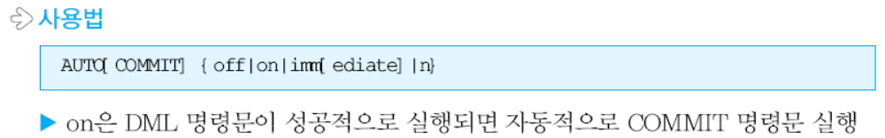
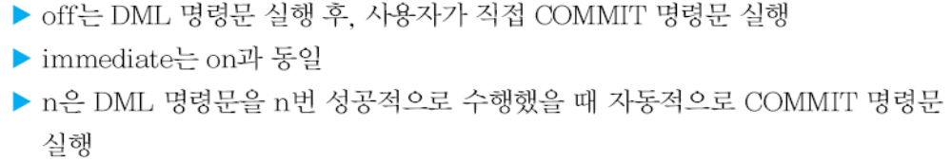
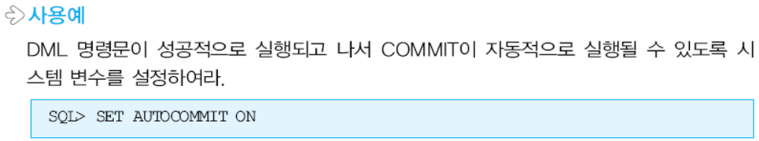
AUTOCOMMIT 변수
AUTOCOMMIT 변수
- <number> -
3장. SQL*Plus

Slide 9
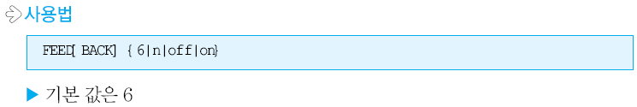
FEEDBACK 변수
FEEDBACK 변수
  SELECT 명령문의 실행 결과를 표시하기 위하여 출력 행의 수를 지정하는 시스템 변수
  예 : FEEDBACK 값을 3으로 설정
    SELECT 명령문의 실행 결과 행의 수가 3 이상인 경우에만, “… 개의 행이 선택되었습니다” 라는 메시지 출력
- <number> -
3장. SQL*Plus

Slide 10
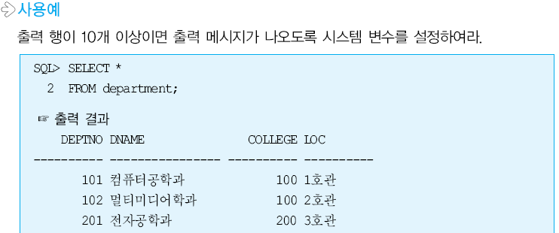
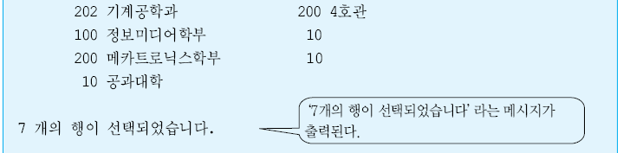
FEEDBACK 변수 사용 예
- <number> -
3장. SQL*Plus

Slide 11
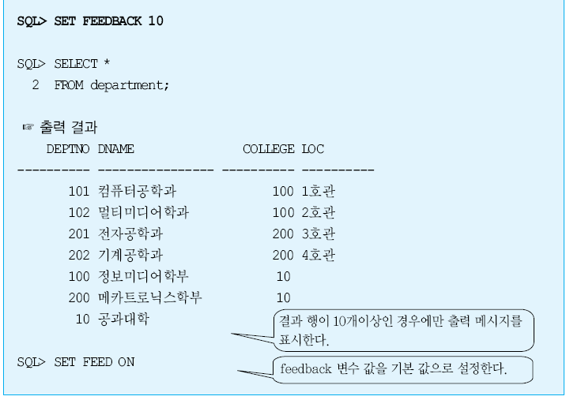
FEEDBACK 변수 사용 예
- <number> -
3장. SQL*Plus

Slide 12
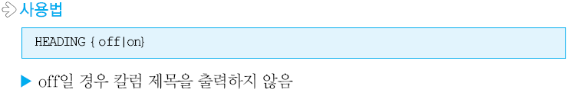
HEADING 변수
HEADING 변수
  SELECT 명령문의 실행 결과를 출력할 때, 칼럼 제목의 출력 여부를 제어하는 시스템 변수
- <number> -
3장. SQL*Plus

Slide 13
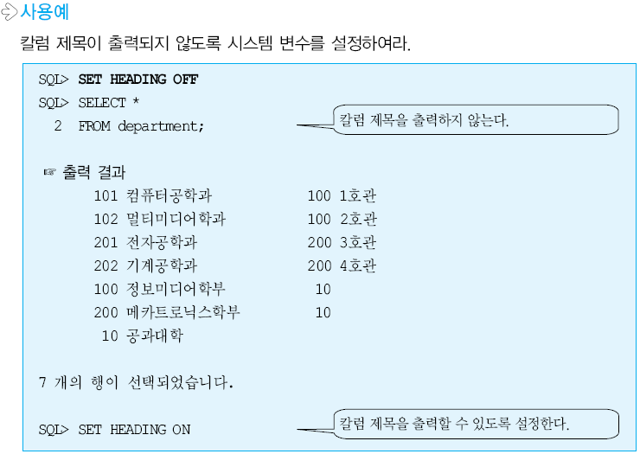
HEADING 변수 사용 예
- <number> -
3장. SQL*Plus

Slide 14
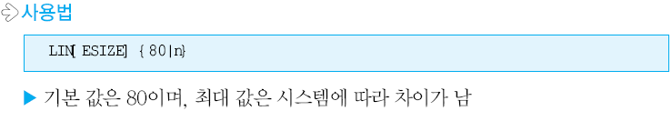
LINESIZE 변수
LINESIZE 변수
  한 화면에서 표시되는 SQL 명령문의 출력 결과에 대한 행의 크기를 설정하기 위한 시스템 변수
- <number> -
3장. SQL*Plus

Slide 15
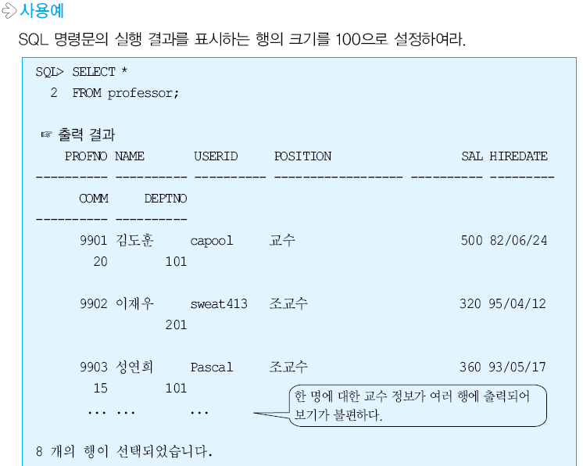
LINESIZE 변수 사용 예
- <number> -
3장. SQL*Plus

Slide 16
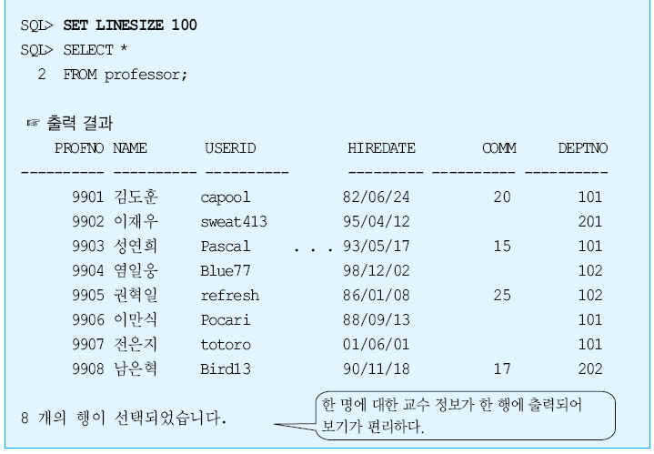
LINESIZE 변수 사용 예
- <number> -
3장. SQL*Plus

Slide 17
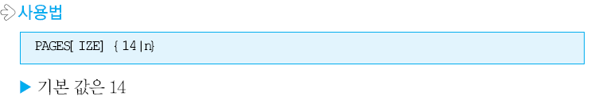
PAGESIZE 변수
PAGESIZE 변수
  한 화면에서 표시되는 SQL 명령문의 실행 결과에 대한 페이지의 크기를 설정하기 위한 시스템 변수
  한 페이지에는 칼럼 제목, 칼럼 제목과 데이터의 구분선, 페이지를 구분하기 위한 공백 라인도 포함됨
  예 : 페이지 크기가 5인 경우
    데이터가 2건씩 출력될 때마다 칼럼 제목이 재출력됨
- <number> -
3장. SQL*Plus

Slide 18
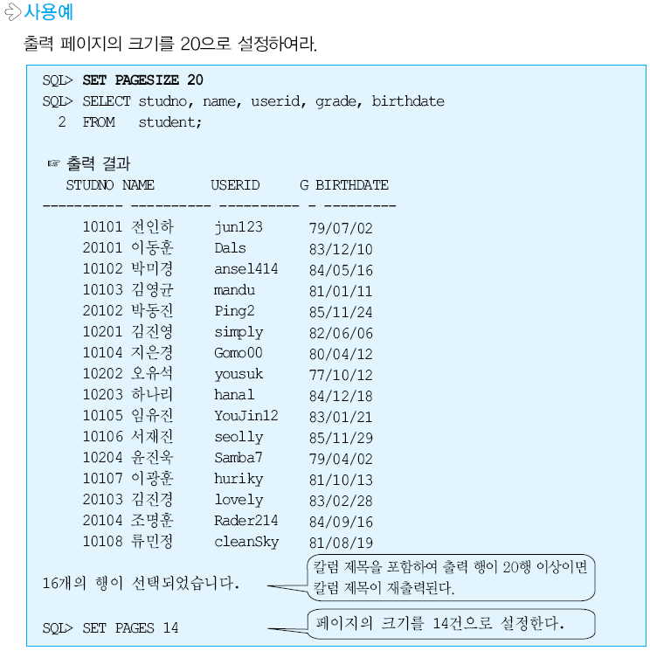
PAGESIZE 변수 사용 예
- <number> -
3장. SQL*Plus

Slide 19

PAUSE 변수
PAUSE 변수
  SQL 명령문의 실행 결과를 한 화면에서 보기 힘든 경우, 한 페이지씩 나누어 출력하기 위한 시스템 변수
  변수값을 ON 으로 설정하면 사용자가 엔터 키를 입력할 때까지 대기하고, 엔터 키가 입력되면 실행 결과를 출력
- <number> -
3장. SQL*Plus

Slide 20
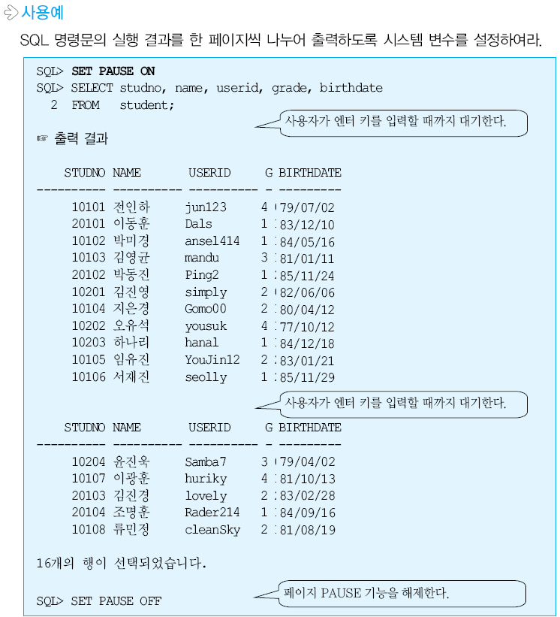
PAUSE 변수 사용 예
- <number> -
3장. SQL*Plus

Slide 21
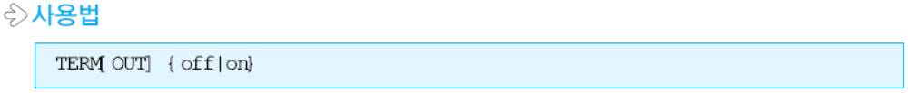
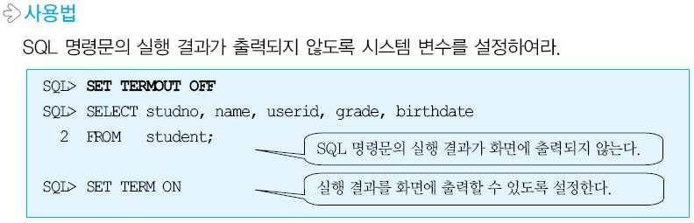
TERMOUT 변수
TERMOUT 변수
  SQL 명령문 실행 결과를 화면에 출력할 지 여부를 지정하기 위한 시스템 변수
  스크립트(*.sql) 파일에 의해 실행된 여러 개의 SQL 명령문의 출력 결과를 확인할 필요가 없는 경우에 유용하게 사용됨
- <number> -
3장. SQL*Plus

Slide 22
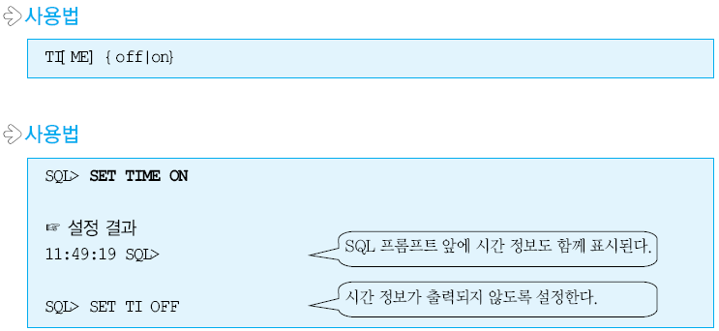
TIME 변수
TIME 변수
  SQL 프롬프트 앞에 시스템의 현재 시간을 함께 표시하도록 설정하는 시스템 변수
- <number> -
3장. SQL*Plus

Slide 23

TIMING 변수
TIMING
  SQL 명령문을 실행하는데 소요된 시간을 출력하기 위한 시스템 변수
  시간 : ‘시:분:초.밀리초’ 형식으로 표현
- <number> -
3장. SQL*Plus

Slide 24
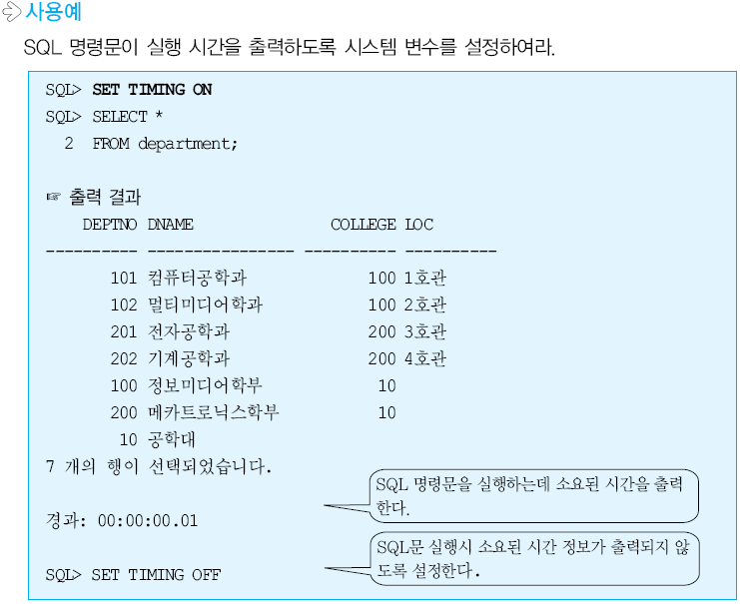
TIMING 변수 사용 예
- <number> -
3장. SQL*Plus

Slide 25
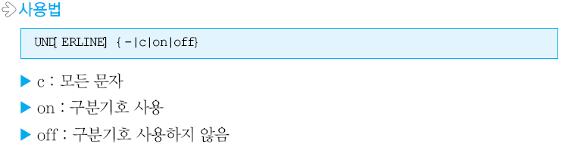
UNDERLINE 변수
UNDERLINE 변수
  칼럼 제목과 데이터간의 구분 기호를 설정하기 위한 시스템 변수
- <number> -
3장. SQL*Plus

Slide 26
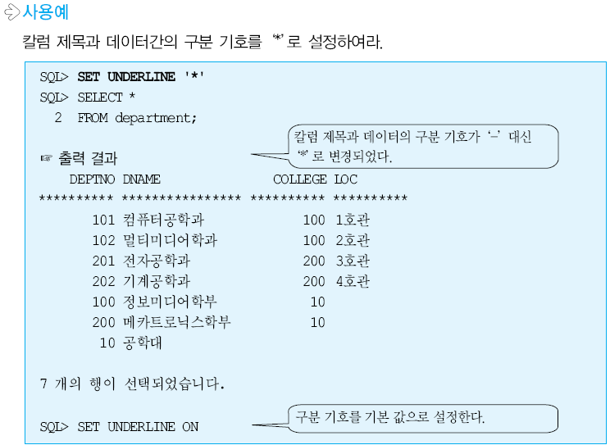
UNDERLINE 변수 사용 예
- <number> -
3장. SQL*Plus

Slide 27
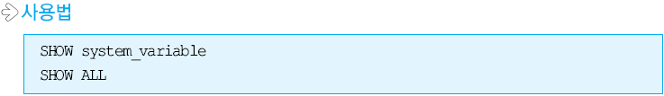
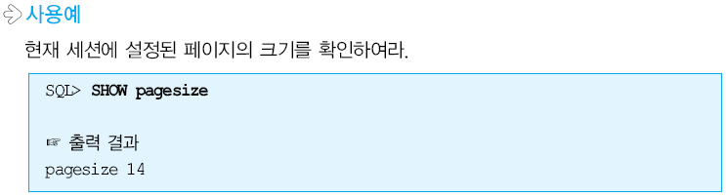
시스템 변수 확인 명령어
SHOW 명령어
  현재 세션에 설정된 시스템 변수와 값을 확인하기 위한 시스템 명령어
현재 설정된 모든 환경 변수 값 확인 가능
- <number> -
3장. SQL*Plus

Slide 28
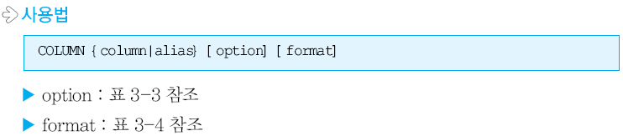
SQL*Plus 형식 명령어
SQL*Plus 형식 명령어의 개요
  SQL 명령문의 실행 결과에 대한 칼럼 제목이나 데이터의 출력 형식을 변경하기 위한 명령어
  칼럼 이름 대신 칼럼의 별명을 사용하는 경우에는 칼럼 별명을 참조하여 출력 형식을 설정해야 함
COLUMN 명령어
  SQL 명령문의 실행 결과로 출력되는 칼럼 제목이나 칼럼 데이터에 대한 출력 형식을 다양하게 지정하기 위한 명령어
- <number> -
3장. SQL*Plus

Slide 29
COLUMN 명령어
COLUMN 명령어 옵션
종류 | 의미
CLE[AR] | 칼럼 형식 해제
FOR[MAT] format | 칼럼 데이터의 출력 형식 설정
HEA[DING] text | 칼럼 제목 설정, text 내의 수직(|) 바는 칼럼 제목을 여러 줄로 출력할 경우 엔터 키의 역할
JUS[TIFY]{align} | 칼럼 제목을 왼쪽, 가운데 또는 오른쪽 정렬 지정
NOPRI[NT] | 칼럼 숨기기
PRI[NT] | 칼럼 출력하기
NUL[L] text | NULL 값에 대한 출력 문자 지정
- <number> -
3장. SQL*Plus

Slide 30
COLUMN 명령어
칼럼 데이터에 대한 출력 형식 종류
  출력 데이터의 길이가 숫자 형식의 자리 수를 초과하게 되면 전체가 ‘#’ 기호로 출력됨
  숫자 데이터의 출력 형식을 문자 형식으로 설정하면 ‘#’ 기호로 출력
종류 | 의미 | 사용예
An | 문자형식 칼럼의 출력 크기를 n폭으로 설정 | 아래 사용예 참고
9 | 단일 zero-suppression(0 억제) 숫자 | 999999 -> 1234
0 | 지정된 길이만큼 숫자 앞에 0을 추가 | 009999 -> 001234
$ | 숫자 앞에 달러 기호 삽입 | $9999 -> $1234
L | 숫자 앞에 지역 화폐 단위 삽입 | L9999 -> \1234
. | 소수점 위치 지정 | 999.99 -> 1234.00
, | 1000자리마다 ‘,’ 구분자 삽입 | 9,999 -> 1,234
- <number> -
3장. SQL*Plus

Slide 31
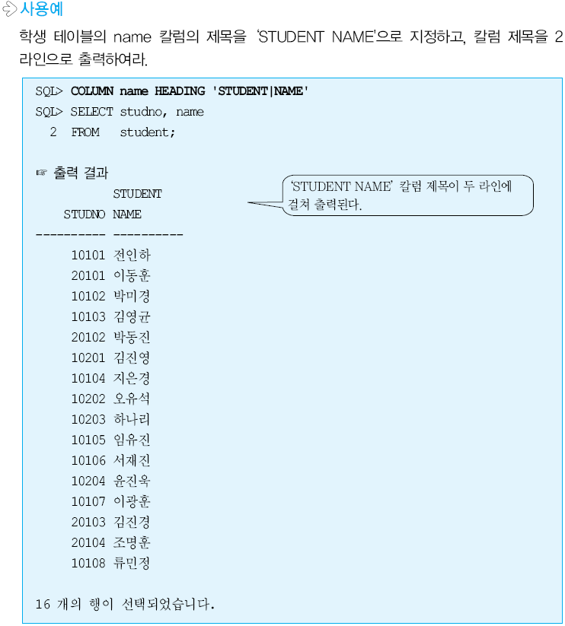
COLUMN 명령어 사용 예
- <number> -
3장. SQL*Plus

Slide 32
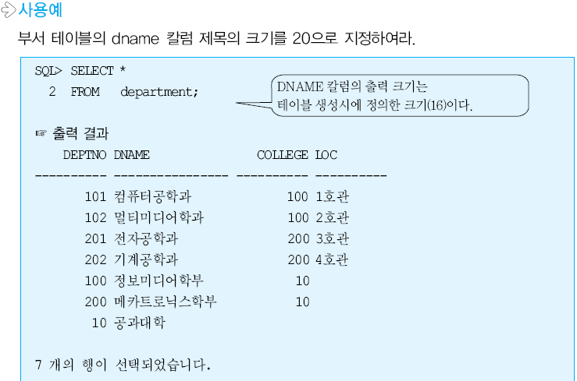
COLUMN 명령어 사용 예2
- <number> -
3장. SQL*Plus

Slide 33
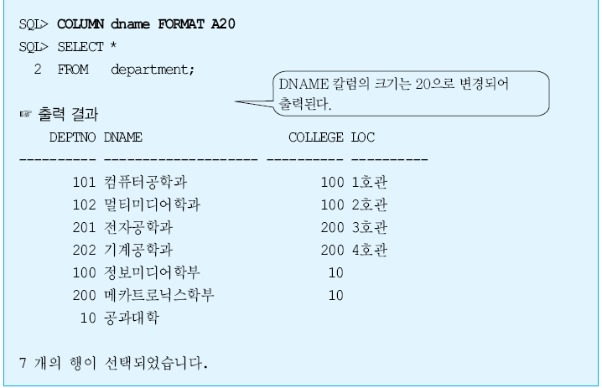
COLUMN 명령어 사용 예2
- <number> -
3장. SQL*Plus

Slide 34
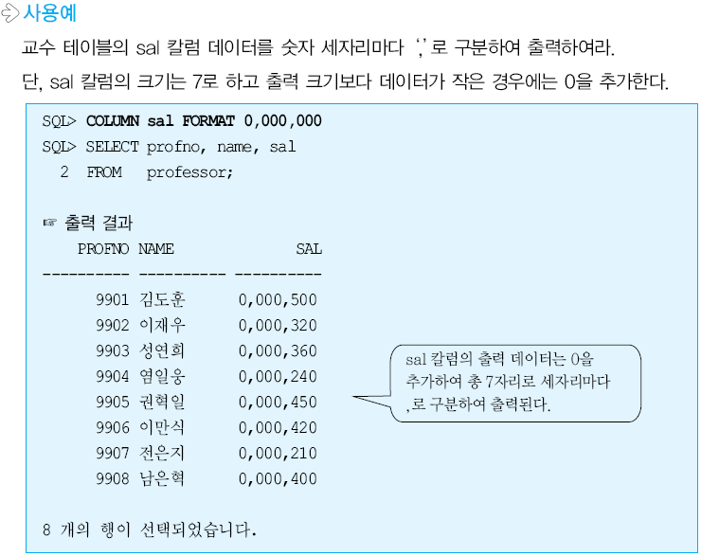
COLUMN 명령어 사용 예3
- <number> -
3장. SQL*Plus

Slide 35
COLUMN 명령어
칼럼에 대한 설정 내용 확인 및 해제하기 위한 옵션
종류 | 의미
COL[UMN] column | 특정 칼럼에 대한 현재 설정 값 출력
COL[UMN] | 모든 칼럼에 대한 현재 설정 값 출력
COL[UMN] column CLE[AR] | 특정 칼럼에 대한 현재 설정 값 해제
CLE[AR] COL[UMN] | 모든 칼럼에 대한 현재 설장 값 해제
- <number> -
3장. SQL*Plus

Slide 36
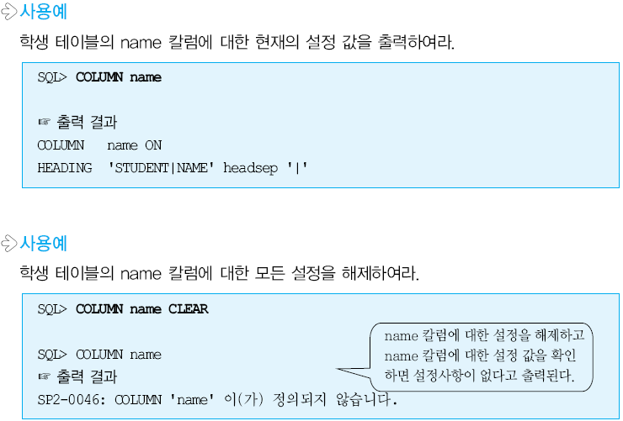
COLUMN 명령어 사용 예 4
- <number> -
3장. SQL*Plus

Slide 37
SQL*Plus 편집 명령어
개요
  SQL*Plus 에서 최근에 실행된 SQL 명령문은 임시 기억공간인SQL 버퍼에 저장
  SQL 버퍼에 저장된 명령문을 SQL*Plus 편집 명령으로 편집 가능
SQL*Plus 편집 명령어
명령어 | 축약어 | 기능
APPEND text | A text | SQL 버퍼의 현재 라인 끝에 text 추가
CHANGE/old/new | C/old/new | 현재 라인의 old text 를 new text 로 변경
CHANGE/text/ | C/text/ | 현재 라인에서 text 삭제
CLEAR BUFFER | CL BUFF | 모든 라인 삭제
DEL | (없음) | 현재 라인 삭제
DEL n | (없음) | n 번째 라인 삭제
DEL m n | (없음) | m 번째 라인부터 n 라인까지 삭제
- <number> -
3장. SQL*Plus

Slide 38
SQL*Plus 편집 명령어
SQL*Plus 편집 명령어
명령어 | 축약어 | 기능
INPUT | I | 현재 라인 다음에 추가
INPUT text | I text | 현재 라인 다음에 text 추가
LIST | L | 모든 라인 출력
LIST n | L n | n 번째 라인의 text 출력
LIST m n | L m n | m 번째 라인부터 n 번째 라인까지의 text 출력
n | (없음) | n 번째 라인으로 이동
n text | (없음) | n 번째 라인 내용을 text 로 변경
0 text | (없음) | 1 번째 라인 앞에 text 추가
- <number> -
3장. SQL*Plus

Slide 39

LIST 명령어
LIST 명령어
  버퍼에 저장된 SQL 명령문을 출력하기 위해 사용하는 명령어
  특정 라인 또는 특정 범위, 전체 범위의 라인에 포함된 명령문을 확인 또는 편집시 특정 라인으로 이동하기 위해 사용
- <number> -
3장. SQL*Plus

Slide 40
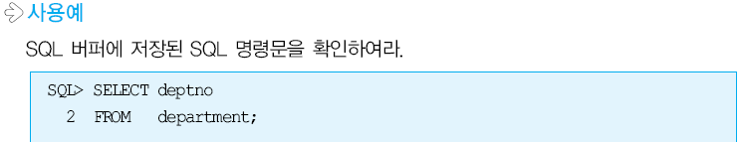
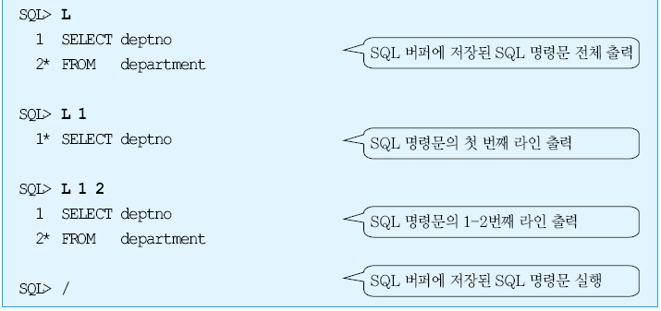
LIST 명령어 사용 예
- <number> -
3장. SQL*Plus

Slide 41

INPUT 명령어
INPUT 명령어
  SQL 버퍼에 저장된 SQL 명령문의 처음이나 마지막에 새로운 라인을 추가하는 경우에 사용하는 명령어
- <number> -
3장. SQL*Plus

Slide 42
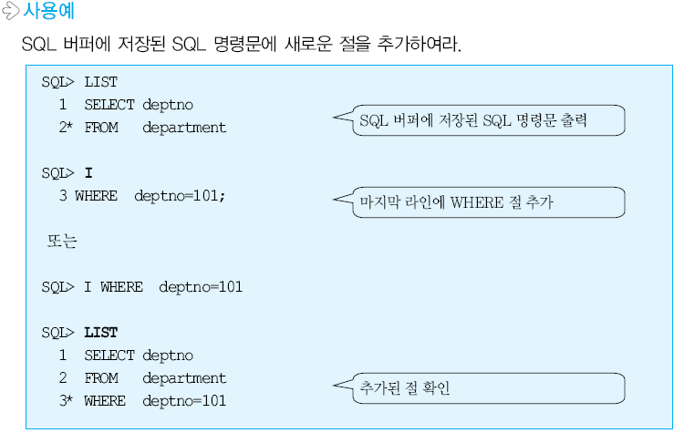
INPUT 명령어 사용 예
- <number> -
3장. SQL*Plus

Slide 43

DEL 명령어
DEL 명령어
  SQL 버퍼에 저장된 SQL 명령문 중에서 일부 내용을 삭제하기 위한 명령어
  DEL 명령어 다음에 숫자를 지정하여 특정 라인 또는 라인 범위를 지정하여 삭제 가능
  라인 번호를 생략하는 경우에는 ‘*’ 로 활성화된 라인이 삭제되고 다음 라인이 현재 라인이 됨
- <number> -
3장. SQL*Plus

Slide 44
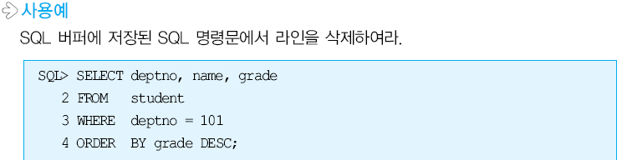
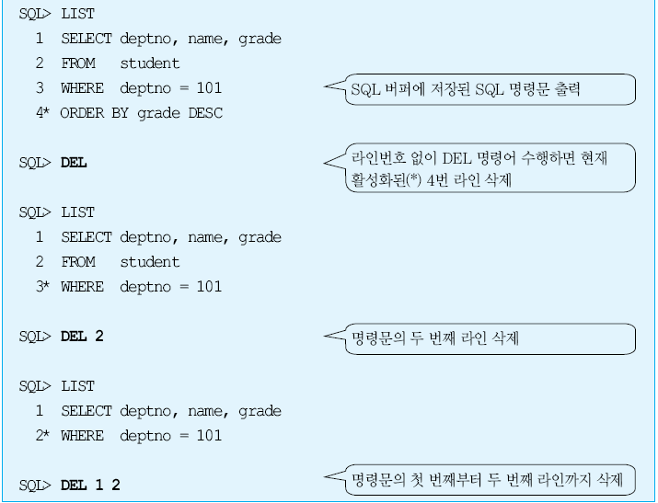
DEL 명령어 사용 예
- <number> -
3장. SQL*Plus

Slide 45
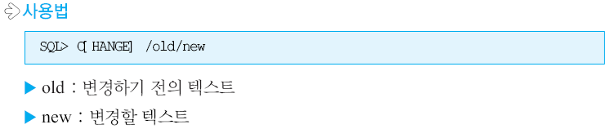
CHANGE 명령어
CHANGE 명령어
  현재 활성화된 라인에서 특정 텍스트를 다른 텍스트로 변경하기 위해 사용하는 명령
  잘못 입력된 테이블이나 칼럼 이름을 수정하는 경우에 주로 사용
- <number> -
3장. SQL*Plus

Slide 46
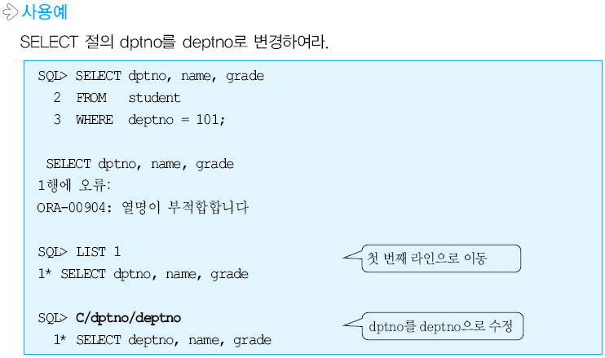
CHANGE 명령어 사용 예
- <number> -
3장. SQL*Plus

Slide 47
SQL*Plus 파일조작 명령어
개요
  SQL 버퍼에 저장된 SQL 명령문을 파일에 저장하거나 파일에 저장된 SQL 명령문을 읽어올 수 있도록 하는 명령어
  SQL 명령문을 파일에 저장하는 방법
    SAVE 명령어 사용 : 파일을 저장하고 GET 명령어를 이용하여 파일 내용을 읽어올 수 있는 명령어
    EDIT 명령어 사용 : 문서 편집 프로그램과 연결하여 파일에 저장된 내용을 편집가능한 명령어
    파일은 SQL*Plus 를 처음 실행한 디렉토리에 저장됨
    파일 이름에서 확장자를 지정하지 않으면 자동적으로 .sql 확장자가 추가됨
- <number> -
3장. SQL*Plus

Slide 48
SQL*Plus 파일조작 명령어
SQL*Plus 파일조작 명령어
명령어 | 의미
SAV[E] filename | 현재 SQL 버퍼의 내용을 파일에 저장
GET filename | SAVE 명령어로 저장한 파일을 SQL 버퍼에 읽어 옴
STA[RT] filename | 파일을 읽고 즉시 실행
@filename | 파일을 읽고 즉시 실행
ED[IT] filename | 저장된 파일 내용을 편집
SPO[OL] [filename | OFF | OUT] | 파일에 출력 결과를 저장 OFF 는 SPOOL 파일을 닫음 OUT 은 SPOOL 파일을 닫고 프린터로 파일 전송
- <number> -
3장. SQL*Plus

Slide 49
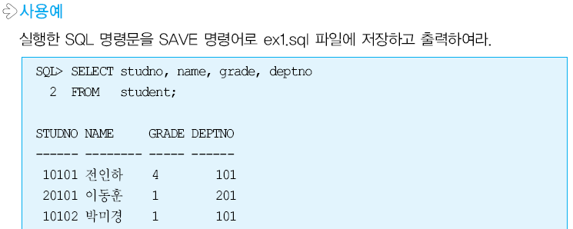

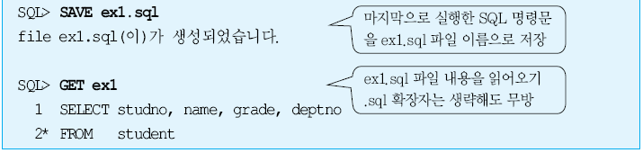
SAVE 명령어, GET 명령어 사용 예
- <number> -
3장. SQL*Plus

Slide 50
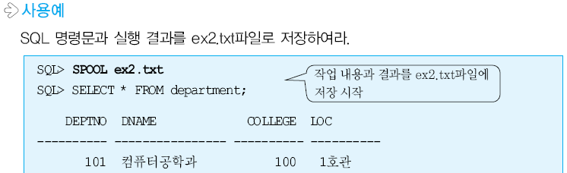
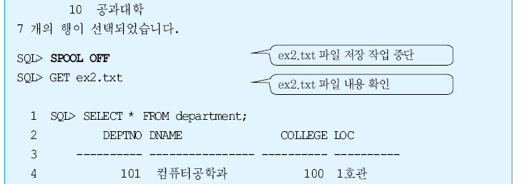
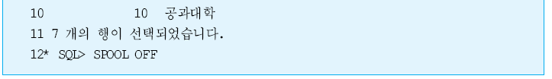
SPOOL 명령어, GET 명령어 사용 예
- <number> -
3장. SQL*Plus

